Slide 1
«Организация работы пункта психологической помощи»
Орлова Дарья Владимировна,
педагог-психолог МАОУ «ОЦ «НЬЮТОН» г.Челябинска»
руководитель Школы молодого педагога-психолога

Slide 2
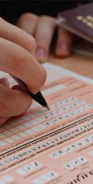
Основная цель работы в период подготовке к ГИА
создание условий для психологической готовности к экзаменам:
профилактики экзаменационного стресса и выработки индивидуальной стратегии подготовки к экзаменам каждым учащимся, в зависимости от его типа психофизиологических качеств и индивидуальных особенностей.

Slide 3
Расписание ОГЭ-2022
20 мая (пт) — иностранные языки
21 мая (сб) — иностранные языки
24 мая (вт) — математика
27 мая (пт) — обществознание
1 июня (ср) — история, физика, биология, химия
7 июня (вт) — биология, информатика и ИКТ, география, химия
10 июня (пт) — литература, физика, информатика и ИКТ, география
15 июня (ср) — русский язык

Slide 4
Расписание ЕГЭ-2022
26 мая — география, литература, химия 30 и 31 мая — русский язык 2 июня — математика (профильный уровень) 3 июня — математика (базовый уровень) 6 июня — история, физика 9 июня — обществознание 14 июня — биология, иностранные языки (письменная часть) 16 и 17 июня — иностранные языки («говорение») 20 и 21 июня — информатика и ИКТ

Slide 5
Деятельность пункта психологической помощи
направлена на обеспечение стабильной эмоционально-волевой регуляции участников образовательного процесса в период проведения государственной итоговой аттестации.

Slide 6
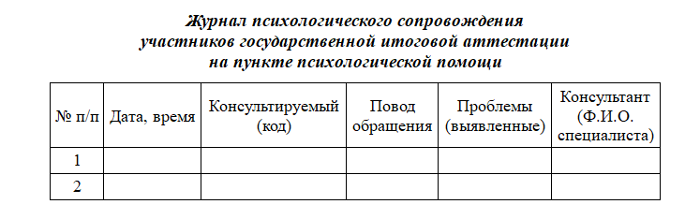

Slide 7
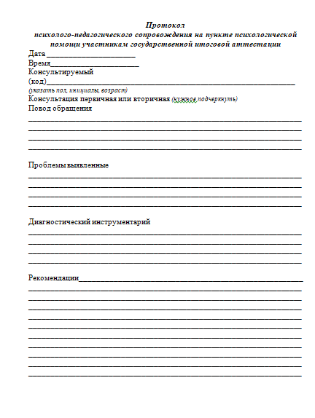

Slide 8
Аналитический отчет о работе ППП
Территориальное расположении ППП: образовательное учреждение.
Информационная справка о кадровом составе ППП
Анализ выполнения поставленных целей и задач перед ППП
Перечень и ранжирование запросов от участников государственной итоговой аттестации
Анализ работы специалистов по запросам участников государственной итоговой аттестации с указанием причин запроса, результатами деятельности, возникшими проблемами, рекомендациями
Примененные методики (автор, название)
Сводная таблица «Статистический анализ результатов деятельности ППП»

Slide 9

Методические материалы
https://disk.yandex.ru/d/-_dmpIWkHFjyEA

Slide 10
«Организация работы пункта психологической помощи»
Орлова Дарья Владимировна,
педагог-психолог МАОУ «ОЦ «НЬЮТОН» г.Челябинска»
руководитель Школы молодого педагога-психолога

